Slide 1



Тема занятия: «Союзное государство: история совместного развития» (10 класс)
Государственное учреждение образования
«Академия образования»
Программа тематических занятий «Я. Моя семья. Моя Родина»

Slide 2

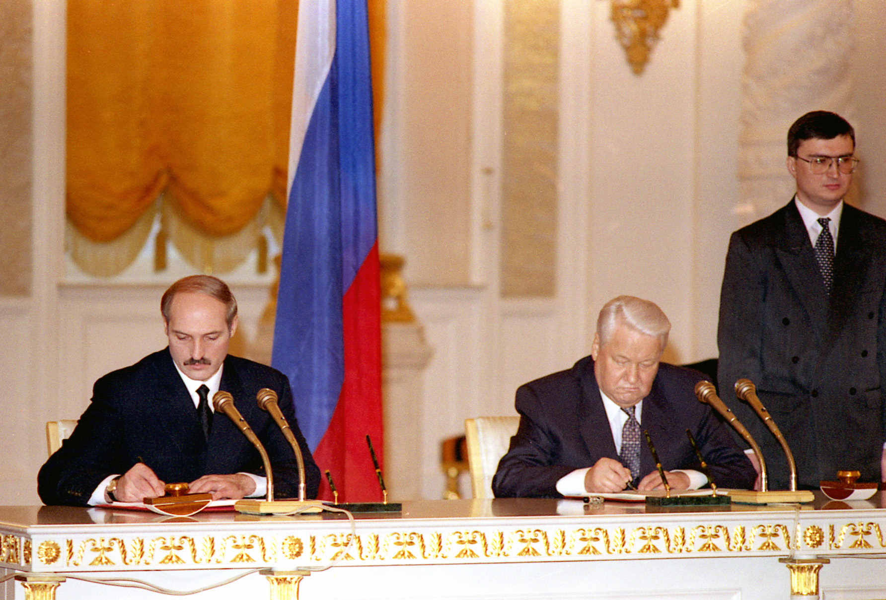
Цели Союзного государства
обеспечение мирного и демократического развития братских народов государств-участников, укрепление дружбы, повышение благосостояния и уровня жизни;
создание единого экономического пространства для обеспечения социально-экономического развития на основе объединения материального и интеллектуального потенциалов государств-участников и использования рыночных механизмов функционирования экономики;
неуклонное соблюдение основных прав и свобод человека и гражданина в соответствии с общепризнанными принципами и нормами международного права;
проведение согласованной внешней политики и политики в области обороны;
формирование единой правовой системы демократического государства;
проведение согласованной социальной политики, направленной на создание условий, обеспечивающих достойную жизнь и свободное развитие человека;
обеспечение безопасности Союзного государства и борьба с преступностью;
укрепление мира, безопасности и взаимовыгодного сотрудничества в Европе и во всем мире, развитие СНГ.
Достижение целей Союзного государства осуществляется поэтапно с учетом приоритета решения экономических и социальных задач

Slide 3
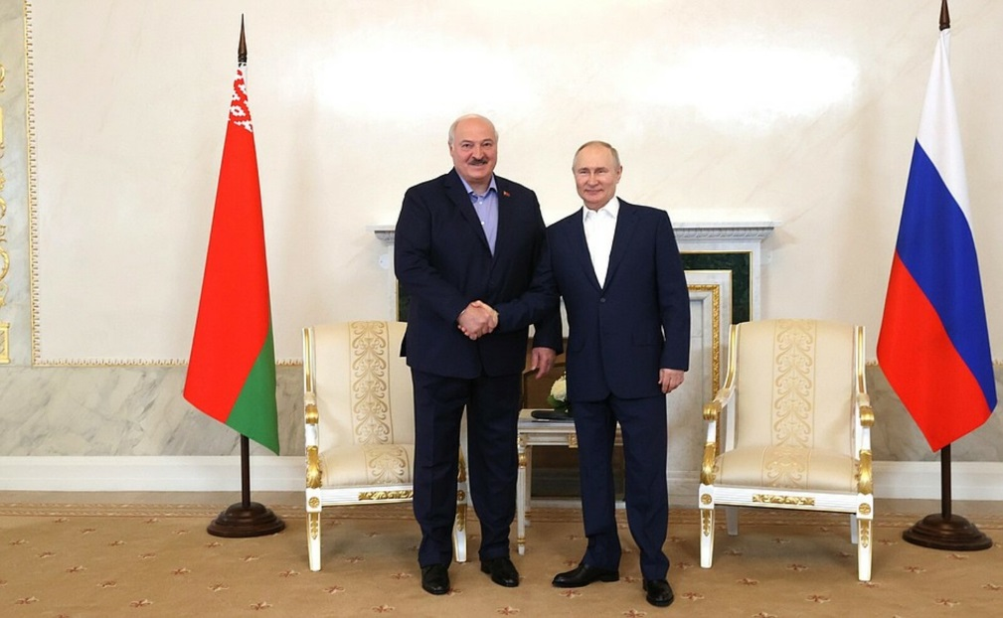
Принципы создания Союзного государства
Союзное государство базируется на принципах:
суверенное равенство государств-участников;
добровольность;
добросовестное выполнение взаимных обязательств;
разграничение предметов ведения и полномочий между Союзным государством и государствами-участниками.
«На пространстве от Бреста до Владивостока существует одно Отечество, но два государства».
Президент Республики Беларусь А.Г. Лукашенко
«Союзное государство России и Белоруссии представляет из себя разновидность интеграции при полном сохранении суверенитета».
Президент Российской Федерации
В.В. Путин

Slide 4
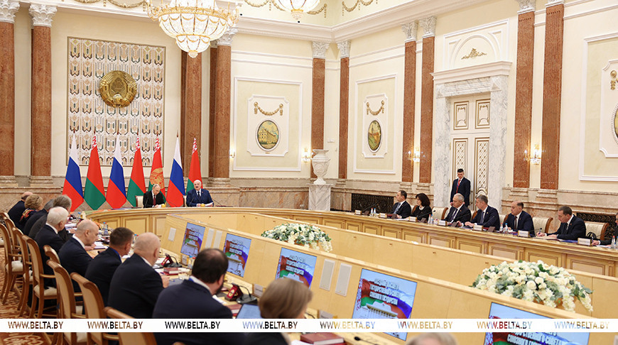
Руководящие органы Союзного государства
Высший Государственный Совет – главный орган Союзного государства.
В его состав входят главы государств, главы правительств, руководители палат парламентов государств-участников.
Вопросы, находящиеся в его компетенции:
утверждение бюджета Союзного государства и годовых отчетов о его исполнении;
кадровые вопросы (в том числе, назначение Государственного секретаря);
координация внутренней и внешней политики как Союзного государства в целом, так и государств, входящих в его состав, в отдельности.
утверждение международных договоров Союзного государства, государственной символики Союзного государства

Slide 5
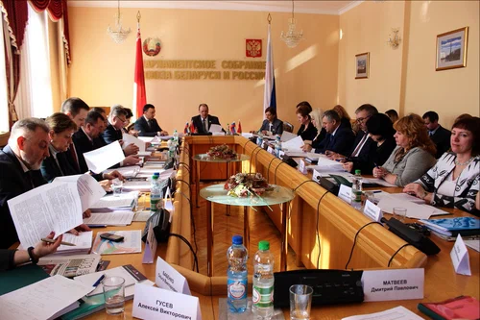
Руководящие органы Союзного государства
Парламентское Собрание Союза Беларуси и России – главный законодательный орган Союзного государства.
Состоит из 72 человек – по 36 делегатов от парламентов двух стран.
Принятые в этом органе решения подтверждаются Федеральным Собранием Российской Федерации и Национальным Собранием Республики Беларусь.
Помимо общих заседаний проводятся заседания комиссий:
по законодательству и Регламенту;
по экономической политике;
по бюджету и финансам;
по социальной политике, науке, культуре и гуманитарным вопросам;
по вопросам внешней политики;
по безопасности, обороне и борьбе с преступностью;
по вопросам экологии, природопользования и ликвидации последствий аварии;
по информационной политике и взаимодействию с общественными объединениями.

Slide 6
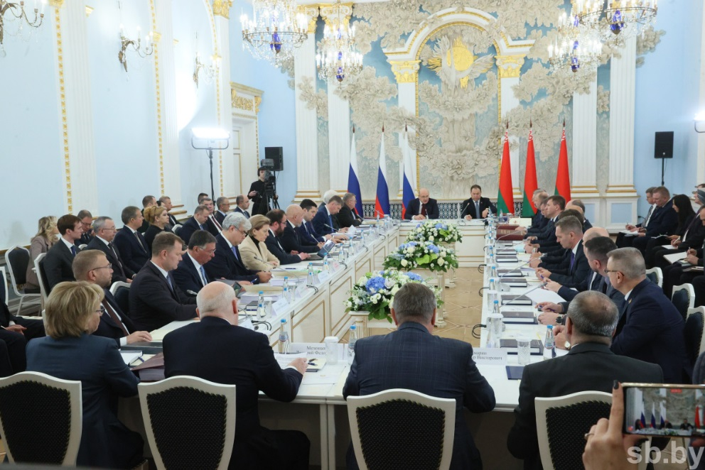
Руководящие органы Союзного государства
Совет Министров Союзного государства – исполнительный орган Союзного государства.
Включает в свой состав Председателя, глав правительств Беларуси и России, Государственного секретаря, министров иностранных дел, экономики и финансов государств-участников, а также руководителей основных отраслевых и функциональных органов управления Союзного государства.
На заседания Совета Министров могут приглашаться руководители центральных банков и министры государств-участников.
Совмин разрабатывает основные направления общей политики по вопросам развития Союзного государства, вносит на рассмотрение Парламентского Собрания союзные законы и разрабатывает проект бюджета Союзного государства.
.

Slide 7

Руководящие органы Союзного государства
Постоянный Комитет Союзного государства:
отвечает за подготовку заседаний Высшего Государственного Совета и Совета Министров;
координирует работу отраслевых и функциональных органов Союзного государства и их взаимодействие с национальными органами государств-участников;
контролирует выполнение принятых Высшим Государственным Советом и Советом Министров решений;
информирует Совет Министров о положении дел в сферах деятельности отраслевых и функциональных органов Союзного государства;
вносит предложения в Совет Министров по выполнению текущих задач развития Союзного государства.
В состав Постоянного Комитета входят:
Государственный секретарь Союзного государства и четыре заместителя Госсекретаря.
Два члена Постоянного Комитета представляют Белорусскую сторону, два члена – Российскую сторону.
Официальный сайт Постоянного комитета Союзного государства
https://посткомсг.рф/news/migration_situation/

Slide 8

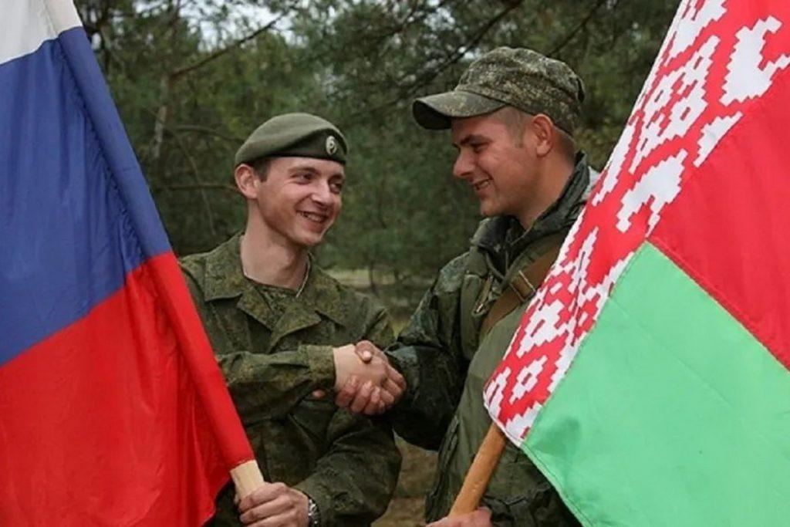
Межгосударственные программы Союзного государства
в сфере обеспечения безопасности
С 2001 г. действует Военная доктрина Союзного государства. Обновлена 4 ноября 2021 г. с учетом изменений военно-политической обстановки в Восточной Европе, существенного прогресса наших стран в обеспечении коллективной безопасности, в том числе в рамках функционирования совместной Региональной группировки войск (сил) России и Беларуси.
Ответом на эскалацию угроз со стороны стран НАТО стало решение президентов России и Беларуси о размещении в Беларуси российского тактического ядерного оружия (ТЯО). Контроль над его использованием сохраняется за Россией.
Утверждена Концепция информационной безопасности Союзного государства.

Slide 9
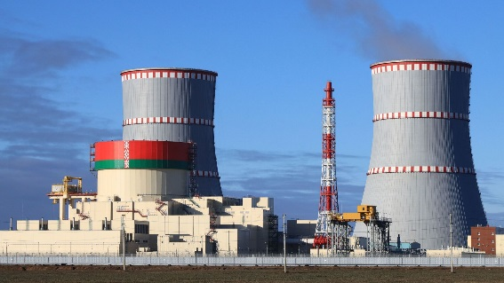
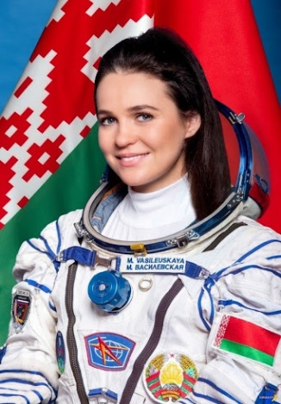
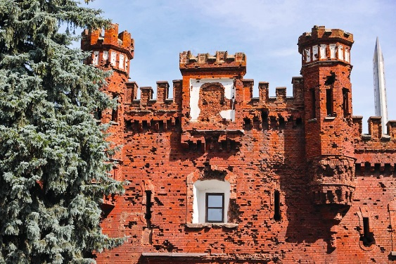
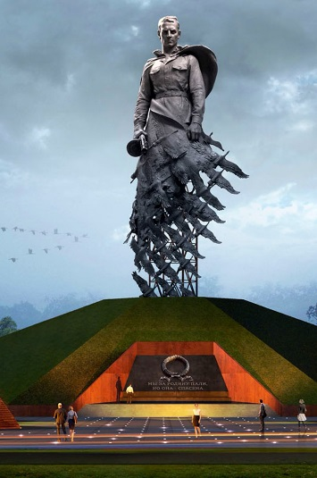
Белорусско-российское сотрудничество
В экономической сфере:
реализация совместных инвестиционных проектов, например, строительство Белорусской АЭС в Островце.
В космической сфере:
полет первой белорусской женщины-космонавта М.В.Василевской на Международную космическую станцию;
разработка, модернизация и гармонизация обеспечения целевого применения космических систем дистанционного зондирования Земли (российско-белорусская группировка в составе Белорусского космического аппарата и российского спутника «Канопус В»).
Сохранение исторической памяти:
реставрация и музеефикация сооружений мемориального комплекса «Брестская крепость»;
создание Ржевского мемориала советскому солдату в Тверской области.
Подписана Стратегия научно-технологического развития Союзного государства до 2035 г.

Slide 10
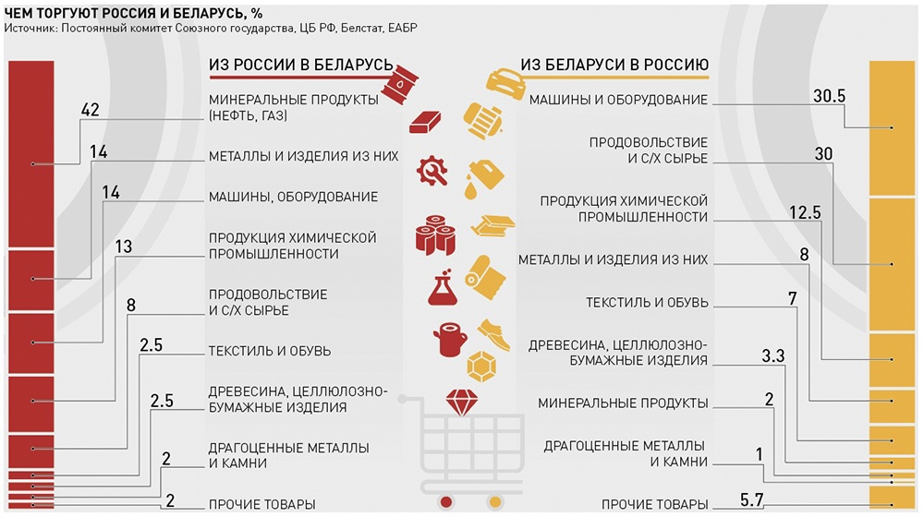
Взаимная торговля – основа экономической безопасности двух стран

Slide 11


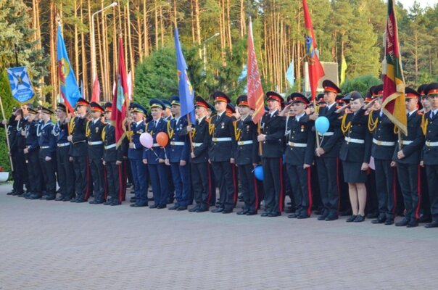
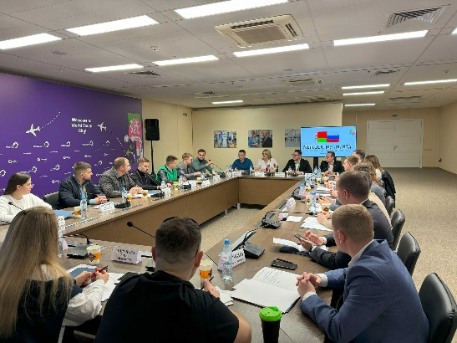
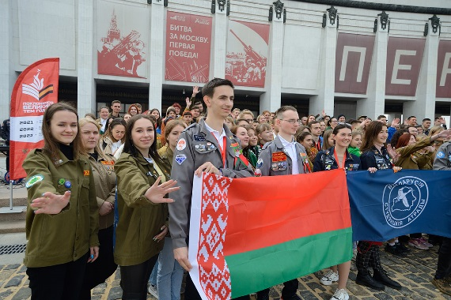
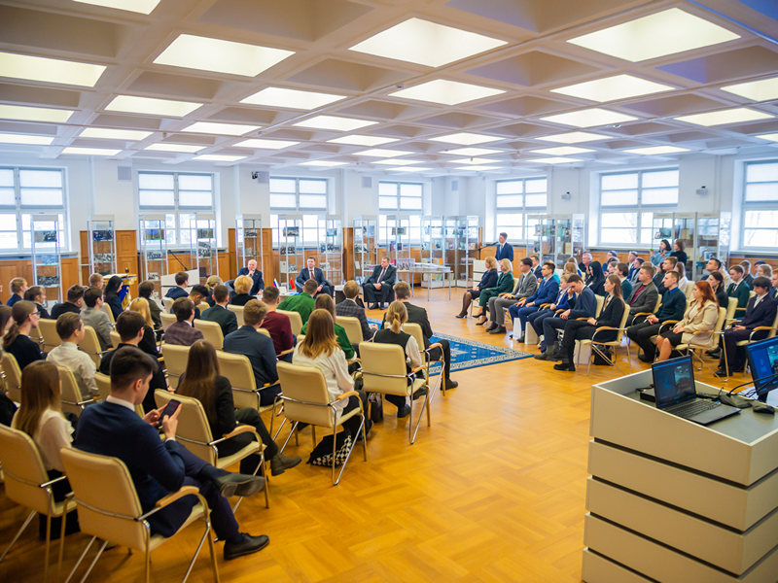
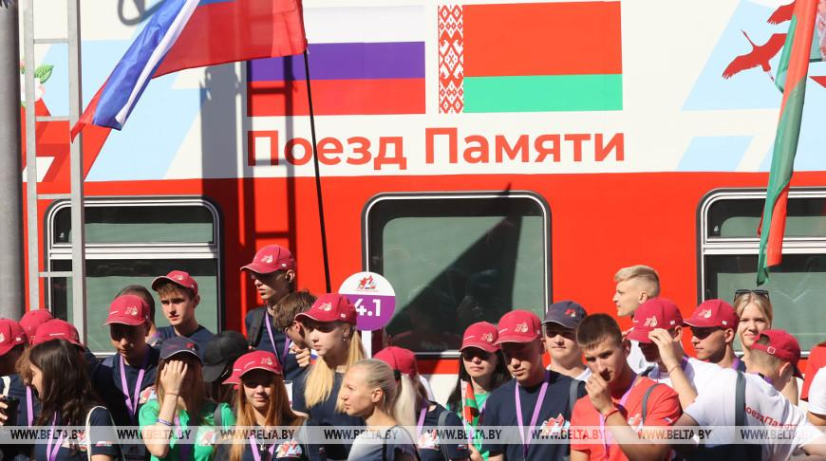
Молодежные проекты Союзного государства
Молодежная палата при Парламентском Собрании Союза Беларуси и России;
Форум молодежи Союзного государства Беларуси и России;
Туристский слет учащихся Союзного государства Беларуси и России;
Слет юных экологов Беларуси и России «Экология без границ»;
Гражданско-патриотическая кадетская смена учащихся Союзного государства Беларуси и России;
«Поезд Памяти»;
Студенческий отряд Союзного государства.

